Slide 1

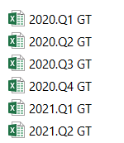


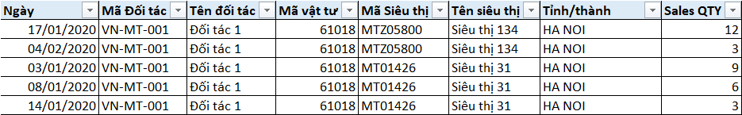
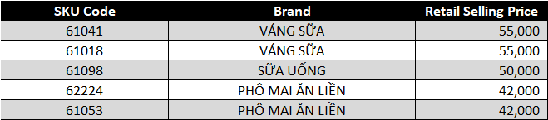
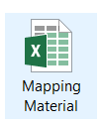

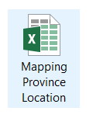
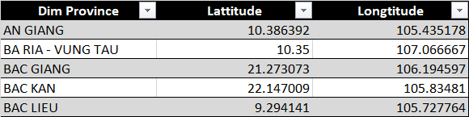
DATA SOURCE – 01.2020 – 06.2021 (18 tháng)
Chi tiết dữ liệu Sales- kênh MT
01.2020 – 06.2021
Lưu theo từng quý
Chi tiết dữ liệu Sales- kênh GT
01.2020 – 06.2021
Lưu theo bán niên
Tên sản phẩm và giá bán lẻ
Kinh độ và vĩ độ của từng tỉnh

Slide 2
YÊU CẦU
Sử dụng Power BI để làm cơ sở phân tích và trả lời các câu hỏi Giám đốc kinh doanh
Sử dụng PowerPoint để trình bày câu trả lời một cách thuyết phục nhất. ( Capture hình ảnh trong power BI và trình bày thành 1 bài thuyết trình)
Tất cả đơn vị tính bằng đơn vị (triệuVNĐ)
CÂU HỎI CỦA GIÁM ĐỐC KINH DOANH
REPORTING-BÁO CÁO
ANALYSIS-PHÂN TÍCH
theo KÊNH
Tạo Report để báo cáo tình hình kinh doanh cho GĐKD các thông tin sau:
1. Tổng quan Tình hình kinh doanh biến động qua từng tháng.
2. Cơ cấu doanh thu theo kênh, theo sản phẩm, theo tỉnh của năm 2021.
So sánh với cơ cấu doanh thu theo kênh, theo sản phẩm, theo tỉnh của năm 2020
Gợi ý measure & dimension có thể sử dụng:
Tổng doanh số.
% tăng trưởng lũy kế
(Measure)
Theo Tháng/ Năm
Theo từng sản phẩm
Theo Kênh (GT/MT)
Theo Tỉnh
(Dimension)
Sản phẩm nào tăng trưởng tốt nhất tại thời điểm YTD 06/2021 ( lũy 6 tháng 2021 so với 2020) kênh GT
Sản phẩm nào tăng trưởng tốt nhất tại thời điểm YTD 06/2021 ( lũy 6 tháng 2021 so với 2020) kênh MT
theo ĐỊA LÝ
Liệt kê top 10 tỉnh có mức sales* cao nhất trong 6 tháng đầu năm 2021 ( Mức tiêu thụ tính bằng tổng GT + MT)
Trong top 10 tỉnh trên, đâu là Tỉnh có mức tiêu thụ tăng trưởng cao nhất YTD 06/2021? Dòng sản phẩm nào đóng góp cho sự tăng trưởng này
Trong top 10 tỉnh trên, đâu là Tỉnh có mức tiêu thụ sụt giảm nhiều nhất YTD 06/2021? Dòng sản phẩm nào ảnh hưởng đến sự sụt giảm này
theo Chủ đề (ad-hoc)
So sánh dựa trên 2 tiêu chí:
Trong kênh MT, chọn 6 tỉnh để đầu tư tiền phát triển sản phẩm Váng sữa. Tiêu chí lựa chọn tỉnh phụ thuộc vào 2 yếu tố sau: Quy mô doanh số, % tăng trưởng YTD06/2021.
Tạo Tooltip để thấy được doanh số theo tháng, % tăng trưởng lũy kế của từng đối tượng tỉnh được nêu trên.

